Slide 1
1^{ο} ΜΑΘΗΜΑ ΕΙΣΑΓΩΓΗ – ΟΡΟΛΟΓΙΑ – ΒΑΣΙΚΕΣ ΕΝΝΟΙΕΣ
ΔΙ-ΕΙΚΟΝΙΚΟΤΗΤΑ ΣΤΗΝ ΕΙΚΟΝΟΓΡΑΦΗΜΕΝΗ ΑΦΗΓΗΣΗ
ΤΜΗΜΑ ΘΕΩΡΙΑΣ ΚΑΙ ΙΣΤΟΡΙΑΣ ΤΗΣ ΤΕΧΝΗΣ - ΑΣΚΤ
ΓΙΑΝΝΗΣ ΚΟΥΚΟΥΛΑΣ

Slide 2
Διακειμενικότητα
Το μεμονωμένο κείμενο, απομονωμένο από κάθε άλλο και μελετημένο εντός δοκιμαστικού σωλήνα είναι μια αφηρημένη έννοια, μια απολύτως ανύπαρκτη οντότητα. (Jonathan Gray)
Για κάποιους είναι μόνο ένα συνώνυμο της αποδόμησης ή/και του μεταδομισμού (Mai 1991) ενώ για άλλους αποτελεί μια επιπλέον λέξη για την επιρροή και την αναφορά (Iampolski 1998, Riffaterre 1990). Παρομοίως, διάφορες εκτιμήσεις για αυτήν εκτείνονται σε μια κλίμακα από τον Bakhtin (1981, 1986) και την ενθουσιώδη θεώρηση της διακειμενικότητας ως αδιάκοπου και απελευθερωτικού διαλόγου από την Kristeva (1980) μέχρι ορισμένους κριτικούς του μεταμοντερνισμού για τους οποίους αντιπροσωπεύει μια πολιτιστική “εξάντληση” (Sharret 2002) και ανακύκλωση, όπου “οτιδήποτε μπορεί να συμπαρατεθεί με οτιδήποτε άλλο επειδή δεν τρέχει τίποτα” (Gitlin 1988). Σε κάποια πλαίσια, η διακειμενικότητα αναφέρεται στον άπειρο κενό χώρο της κειμενικής αλληλεπίδρασης (Barthes 1990, Collins 1992, Fiske 1989) ενώ σε κάποια άλλα απλώς σημαίνει “all texts considered”. Απ’ ό,τι φαίνεται η διακειμενικότητα είναι ισχυρά χαμαιλεοντική. (Jonathan Gray)
Η διακειμενικότητα είναι η θεμελιώδης και αναπόδραστη αλληλεξάρτηση κάθε κειμενικού νοήματος από άλλες κειμενικές δομές που προτείνουν νοήματα. (Jonathan Gray)

Slide 3
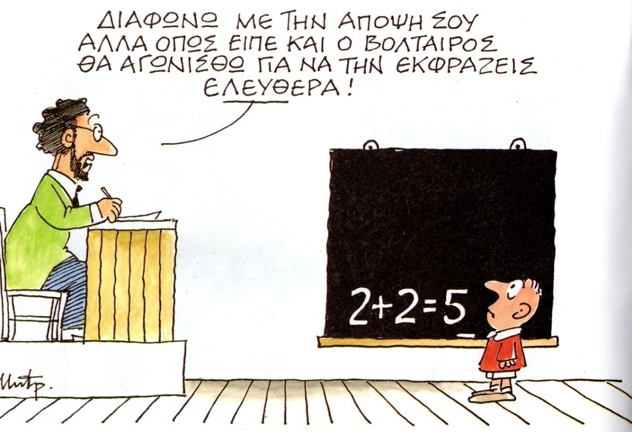
Wiley Miller (1997)
Κώστας Μητρόπουλος (1996)

Slide 4
Θεμελιωτές του όρου
Julia Kristeva (1966)
Το κείμενο είναι ένας δυναμικός τόπος στον οποίο η ανάλυση πρέπει να επικεντρώνεται στις σχεσιακές διεργασίες και πρακτικές και όχι σε στατικές δομές και παραγωγές
Roland Barthes (1967)
Το κείμενο είναι ένα πλέγμα αναφορών που προέρχονται από τις αναρίθμητες εστίες της κουλτούρας […] Για να ξαναδώσουμε στη γραφή το μέλλον της, πρέπει να αντιστρέψουμε τον μύθο της: η γέννηση του αναγνώστη πρέπει να εξαγοραστεί με τον θάνατο του συγγραφέα.
Gerard Genette (1982)
Σχέση συμπαρουσίας ανάμεσα σε δύο ή περισσότερα κείμενα… Δραστική παρουσία ενός κειμένου μέσα σε ένα άλλο… (Παράθεμα, λογοκλοπή, υπαινιγμός…)

Slide 5
Όροι του Gerard Genette - ενταγμένοι στον νεολογισμό «μεταδιακειμενικότητα» (transtextuality)
Διακειμενικότητα (interextuality): η σχέση της συμπαρουσίας δύο ή περισσοτέρων κειμένων ως αποτέλεσμα της ενεργού παρουσίας ενός κειμένου εντός ενός άλλου που πραγματοποιείται μέσω της λογοκλοπής, του παραθέματος, της ανάμνησης, της αναφοράς, του υπαινιγμού.
Παρακειμενικότητα (paratextuality): οι σχέσεις που αναπτύσσονται μεταξύ του σώματος ενός κειμένου και των παρακειμενικών στοιχείων όπως ο τίτλος, ο υπότιτλος, ο πρόλογος, οι εικονογραφήσεις, οι σημειώσεις και υποσημειώσεις, προσχέδια και σκαριφήματα και άλλα είδη βοηθητικών σημείων που περιστοιχίζουν το κείμενο και κάποιες φορές το σχολιάζουν.
Μετακειμενικότητα (metatextuality): η σχέση που συνήθως αποκαλείται και σχολιασμός και συνδέει ένα κείμενο με ένα άλλο το οποίο και σχολιάζει χωρίς να το παραθέτει η ακόμα και χωρίς να το αναφέρει καν. Τέτοιο παράδειγμα είναι το κριτικό κείμενο.

Slide 6
Όροι του Gerard Genette - ενταγμένοι στον νεολογισμό «μεταδιακειμενικότητα» (transtextuality)
Αρχικειμενικότητα (architextuality): οι γενικές κατηγορίες στις οποίες ανήκει ένα κείμενο ακόμα και αν το ίδιο το κείμενο δεν τις αναγνωρίζει αλλά μπορεί να ενταχθεί σε αυτές κατ’ απόφαση των αναγνωστών του, των κριτικών κ.λπ.
Υπερκειμενικότητα (hypertextuality): η σχέση ανάμεσα σε ένα μεταγενέστερο κείμενο (το υπερ-κείμενο, hypertext) και τα προγενέστερα (υπο-κείμενα, hypotexts). To υπερ-κείμενο είναι κάθε κείμενο που πηγάζει – προέρχεται από ένα προγενέστερο μέσω άμεσου ή έμμεσου μετασχηματισμού ή μίμησης αλλά χωρίς σχολιασμό
Όμως:
«…δεν πρέπει να θεωρούμε τους πέντε τύπους της μεταδιακειμενικότητας ως κατηγορίες στεγανές, δίχως αμοιβαίες επικοινωνίες και διασταυρώσεις».

Slide 7
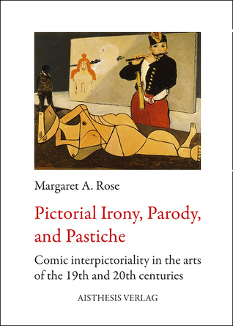
Διεικονικότητα
Με μια ελεύθερη μετάφραση και αυθαίρετη μεταφορά από το γλωσσικό – λογοτεχνικό πεδίο στο οπτικό – εικαστικό, η διεικονικότητα είναι το ανάλογο της διακειμενικότητας στον κόσμο των εικόνων.
Margaret Rose, 2006

Slide 8
Διεικονικότητα
Ο όρος «διεικονικότητα» (interpictoriality) χρησιμοποιείται για να περιγράψει την ενδοεικονική (intrapictorial) σχέση ανάμεσα σε εικόνες από διάφορες πηγές εντός ενός εικαστικού έργου καθώς επίσης και την διεικονική σχέση αυτών των εικόνων με άλλες, εξωτερικές εικόνες. Η λέξη «διεικόνα» μπορεί να θεωρηθεί ανάλογη με τον όρο «διακείμενο», αλλά μπορεί να εφαρμοστεί τόσο στις εικόνες που απαντώνται σε εικαστικά έργα όσο και στις εικόνες (εκφραστικές και άλλες) εντός ενός λογοτεχνικού έργου. (Rose, 2006)
H «διεικονικότητα» αναφέρεται στη σχέση ανάμεσα στις «ενδοεικονικές» εικόνες που βρίσκονται εντός ενός έργου όπως και στη συγγένειά τους με παλαιότερες εξωτερικές εικόνες. (Rose, 2006)

Slide 9
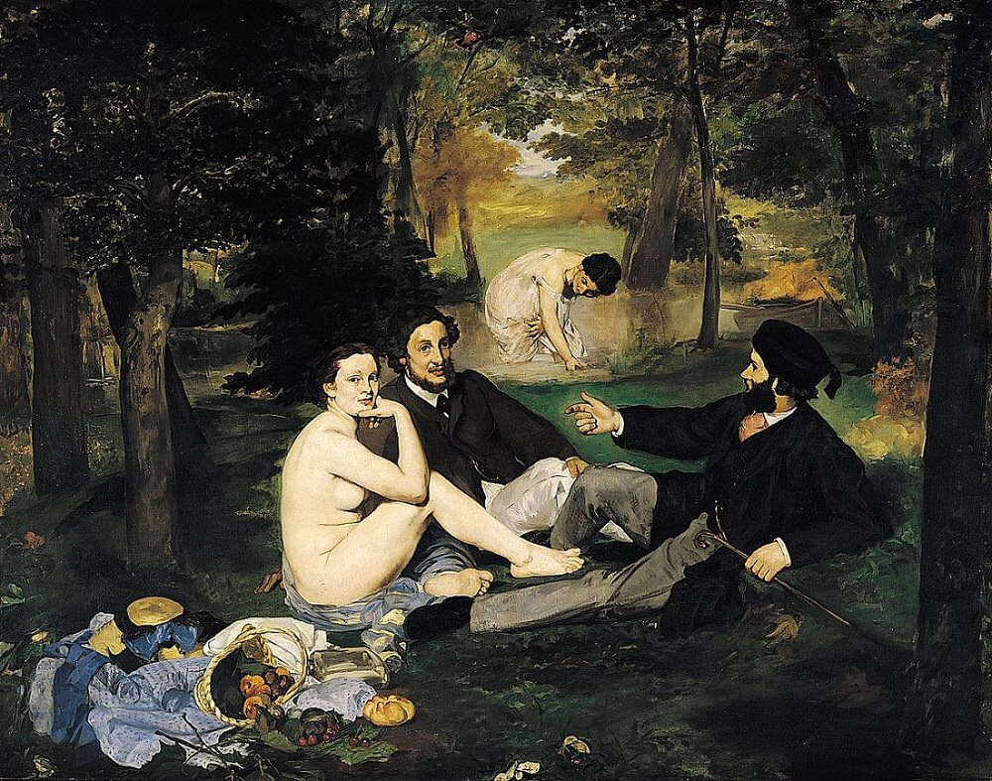
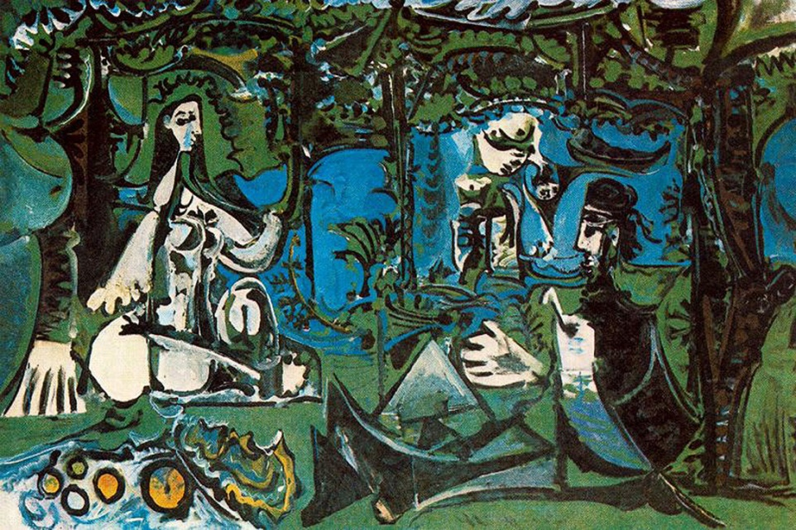
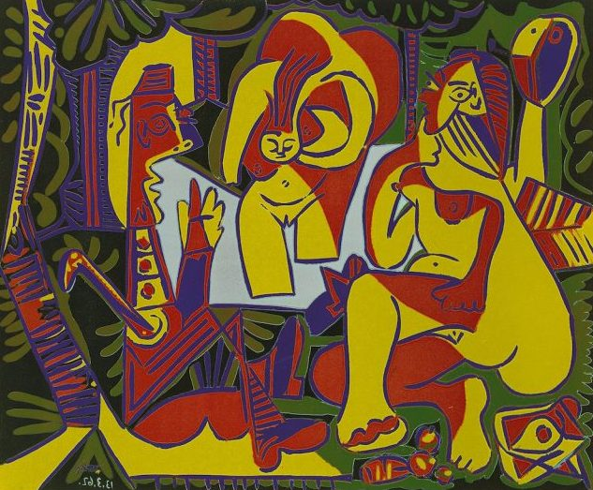
Μαρκαντόνιο Ραϊμόντι, Η Εκλογή του Πάρη, 1515
Εντουάρ Μανέ, Πρόγευμα στη Χλόη, 1863
Πάμπλο Πικάσο, Σπουδή πάνω στο Πρόγευμα στη Χλόη, 1961
Πάμπλο Πικάσο, Σπουδή πάνω στο Πρόγευμα στη Χλόη, 1962

Slide 10
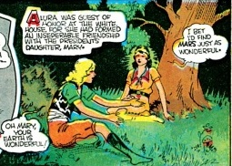
Phil Nowlan, Dick Calkins, Buck Rogers, 1929
Πέτρος Χρηστούλιας, Το Πεπερωμένο του Σαλμάν Τζεμαλί, 2006

Slide 11
Milo Manara,
The Urban Adventures of Giuseppe Bergman: To See the Stars, 1998

Slide 12
Gilbert Shelton, Freak Brothers, 1977

Slide 13
Αρκάς, Λουκρητία η Διαχρονική, 2015

Slide 14
Matt Groening, The Simpsons, 1990

Slide 15
Δήμος Σκουλάκης, Μετά το Πρόγευμα στη Χλόη, 2008

Slide 16
Δημήτρης Χατζόπουλος, Η Πάππισα Ιωάννα, 2018

Slide 17
Rick Veitch, Gary Erskine,
Army @ Love – The Art of War #3, 2008

Slide 18
Ron English, Peanuts on the Grass, 2003

Slide 19
Χρήσιμοι (και συγκεχυμένοι) όροι
Ιδιοποίηση
Οικειοποίηση
Ειρωνεία
Παρωδία
Παστίς
Κολάζ
Σπουφ
Τράβεστι
Γενεαλογία
Φόρος τιμής
Απόδοση ευσήμων
Εκλεκτική συγγένεια
Λογοκλοπή
Παράθεμα
Αναφορά
Μίμηση
Απομίμηση
Αντιγραφή
Εκδοχή
Προσαρμογή
Αναστοχασμός
Μετάπλαση
Διασκευή
Επιρροή
Επίδραση
Έμπνευση
Τροποποίηση
Μετουσίωση
Αποκοπή
Παράφραση
Πρόσληψη
Ενσωμάτωση
Μετατροπή
Ανακύκλωση
Μεταποίηση
Επανερμηνεία
Αποπλαισίωση
Αναπλαισίωση
Συγκειμενοποίηση
Επανάχρηση
Απόχρωση
Αλυσιδωτή σχέση
Επανεπικαιροποίηση
Παραπομπή

Slide 20
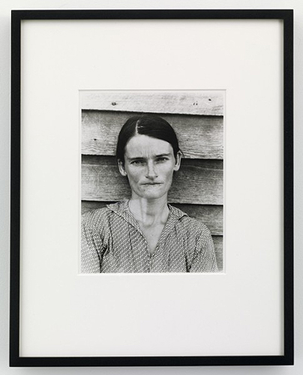
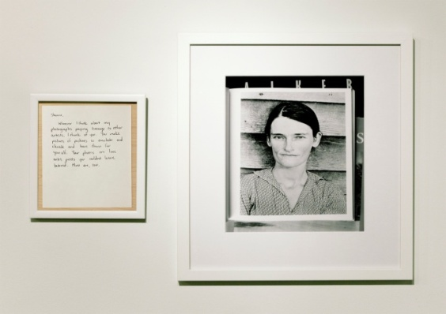
Walker Evans, Alicia Mae Burroughs, Hale County, Alabama, 1936
Sherrie Levine, After Walker Evans: 4, 1981
Sarah Pollman, After Sherrie Levine after Walker Evans, 2008

Slide 21
Jacob Riis, Baby in Slum Tenement από το How the Other Half Lives, 1890

Slide 22
Richard Outcault, Hogan’s Alley (Yellow Kid), 1894

Slide 23
Richard Outcault, Hogan’s Alley (Yellow Kid), 1895

Slide 24
Richard Outcault, Hogan’s Alley (Yellow Kid), 1898

Slide 25
Tod Browning, Freaks, 1932

Slide 26
Αρκάς, Show Buisiness, 1983

Slide 27
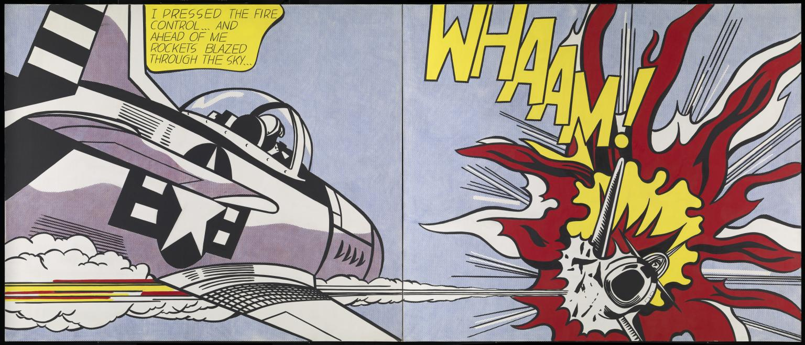
Irv Novick, All American Men of War,
1962
Roy Lichtenstein, Whaam!,
1963

Slide 28
Dave Gibbons, Whaat?, 2013

Slide 29
Διευκρινίσεις (επεκτάσεις) του Simon Dentith (2000)
«Το σχετικό εύρος των πολιτισμικών πρακτικών θα μπορούσε συμβατικά να θεωρηθεί ως ένα φάσμα, που προκύπτει από τις αξιολογήσεις των κειμένων στα οποία παραπέμπουν οι διάφορες μορφές, με τις αναφορές που πηγάζουν από τον βαθύ σεβασμό στο ένα άκρο της κλίμακας, την επιθετική παρωδία στο άλλο και ανάμεσα τους, ένα πλήθος πολιτισμικών μορφών».
Στην κλίμακα αυτή βρίσκουν θέση έννοιες όπως:
απομίμηση (imitation)
παστίς (pastiche)
ηρωική διακωμώδηση (mock-heroic)
μπουρλέσκ (burlesque)
γελοιοποίηση (travesty)
φάρσα (spoof)
παρωδία

Slide 30
Η αυστηρή, ισοπεδωτική (και άδικη;) κριτική του Φρέντρικ Τζέιμσον στο μεταμοντέρνο παστίς (1991)
Κατά τον Τζέιμσον, το παστίς είναι εντελώς διαφορετικό από την παραδοσιακή παρωδία∙ δεν κρατά κάποια κριτική απόσταση από τα υλικά που συμπαραθέτει παρά τα ανακυκλώνει, συχνά με μικρό βαθμό μεταποίησης ή και χωρίς καν αυτήν. Δεν τα σχολιάζει, δεν μπαίνει στη βάσανο της κριτικής και συγκριτικής αξιολόγησής τους αλλά τα εκμεταλλεύεται συνθέτοντας αυτό που ο Τζέιμσον αποκαλεί «λευκή παρωδία» (blank parody). Ερμηνεύοντας τον Τζέιμσον, η μεταμοντέρνα παρωδία έχει εκπέσει σε ένα ατέρμονο παστίς ή, διαφορετικά, η παρωδία έχει χάσει το νόημα της, μεταλλαγμένη σε παστίς. Τα έργα τέχνης με τον τρόπο αυτό τοποθετούνται σε ένα απεριόριστο αβαθές, συνθέτουν μια θάλασσα εικόνων και κειμένων που εκτείνονται σε μια αχανή επιφάνεια χωρίς να διακρίνεται τίποτα στο βάθος και χωρίς να επιθυμείται η εύρεση του βάθους.

Slide 31
Η αντι-καταναλωτική κριτική του Ζαν Μποντριγιάρ στην παρωδία (1970)
Η επαναχρησιμοποίηση του έργου τέχνης συνιστά «πολιτισμική ανακύκλωση» στο πλαίσιο μιας αέναης καταναλωτικής κουλτούρας και μανίας. Τα έργα απομακρύνονται διαρκώς από την πραγματική τους διάσταση, επανέρχονται με έναν «γελοιογραφικό» τρόπο στο προσκήνιο, εκπίπτουν σε σειραϊκά αντικείμενα, χρησιμοποιούνται μόνο για την άντληση υπεραξίας από στιγμές του παρελθόντος.

Slide 32
Η υπεράσπιση της Linda Hutcheon σε κάθε παρωδία
Αναγκαιότητα διαφοροποίησης της παρωδίας από άλλα είδη που συχνά συγχέονται με αυτήν όπως: «παστίς, μπουρλέσκ, γελοιοποίηση (travesty), λογοκλοπή (plagiarism), παράθεση (quotation), υπαινιγμός (ή αναφορά – μνεία, allusion) και ιδιαιτέρως, σάτιρα (satire)».
«Η ειρωνεία είναι η κυρίαρχη ρητορική στρατηγική που αναπτύσσεται από το είδος». Οι δομικές συγγένειες ανάμεσα στην παρωδία και την ειρωνεία επεξηγούν αλλά και αποδεικνύουν την αμοιβαίως ερμηνευτική τους αναγκαιότητα αναφορικά με το πολλαπλασιαστικό αποτέλεσμα που έχει η εγγενής συνύπαρξη τους.
Επικέντρωση στον εντοπισμό και στην συνύπαρξη της δημιουργικής έκφρασης και του κριτικού σχολιασμού του καλλιτέχνη που παρωδεί. Η αυτοαναφορικότητα δε φορτίζεται με αρνητικό πρόσημο, η ερμηνεία βασίζεται στο ειρωνικό παίγνιο μεταξύ ισότιμων παικτών και την πολλαπλότητα των συμβάσεων που από μόνες τους αποτελούν ένα ακόμη ευρύ πεδίο προς εξερεύνηση.

Slide 33
Η υπεράσπιση της Margaret Rose στην διεικονική παρωδία
Χωρίς αυτό να αποτελεί «έλλειψη» ή «κατηγορία», κεντρικό ρόλο στη διαεικονική παρωδία, το παστίς και την ειρωνεία, παίζει το χιούμορ.
«Η παρωδία είναι ένα εργαλείο που έχει χρησιμοποιηθεί για να ανανεώσει παλαιότερα έργα τέχνης τόσο με χιουμοριστικό και ευφάνταστο όσο και με μεστό νοήματος και συχνά αυτοαναφορικά μετα-καλλιτεχνικό τρόπο».
Η παρωδία νοείται και ερμηνεύεται ως μια κωμική επαναδιατύπωση ενός προηγηθέντος έργου που συνυπάρχει με τα παλιά με όρους δημοκρατικού διαλόγου και ισοτιμίας.

Slide 34
Η υπεράσπιση της Margaret Rose στην διαεικονική παρωδία
Όροι που έχουν συνδεθεί με την παρωδία είναι οι: ριζοσπαστική ειρωνεία, αυτοκαταναλούμενο παίγνιο, εντροπία του νοήματος, κωμωδία του παράδοξου, μαύρο χιούμορ, σλάπστικ, αφύσικο, άρνηση, ανοικτό, ασυνεχές, αυτοσχεδιαστικό, απροσδιόριστο, τυχαία δομημένο, συγχρονία, φαντασία, χιούμορ, συμβάν, αυξανόμενη αυτοανακλαστικότητα, διαμεσικότητα, μίξη μορφών, ανακάτεμα των ειδών κ.ά. Tο περιεχόμενο, ωστόσο, που τους αποδίδεται με βάση παλαιότερα κριτήρια, βασίζεται σε μοντερνιστικούς χαρακτηρισμούς παραβλέποντας την έννοια της μεταμοντέρνας κωμικής παρωδίας και την συσχέτισή της με τη μεταμυθοπλασία.

Slide 35
Το χιούμορ και ο σεβασμός στο «παλιό» κατά την Sheri Kline
«Όταν σε αντιγράφουν, σε θαυμάζουν και όταν σε θαυμάζουν, σε αγαπούν. Οι καλλιτέχνες που παρωδούν άλλα έργα τέχνης συνήθως αγαπούν την τέχνη που παρωδούν και με την πράξη τους κάνουν μια δημόσια δήλωση καλλιτεχνικής τρυφερότητας».
«Γελάμε με τις απομιμήσεις γιατί αυτό δείχνει πόσο έξυπνοι είμαστε, ότι γνωρίζουμε ποιο είναι το πρωτότυπο και ότι αντιλαμβανόμαστε πώς το έχει διαφοροποιήσει ο καλλιτέχνης. Γελάμε με τον τρόπο που ο καλλιτέχνης έχει απονοηματοδοτήσει και αποεξιδανικεύσει μια εικόνα και κατά συνέπεια έχει μειώσει το κύρος της και την αξία της. Γελάμε γιατί απλώς δεν μπορούμε να γελάσουμε με το πρωτότυπο που είναι ίσως πολύ σοβαρό ή πολύ σημαντικό».

Slide 36
Η παρωδία ως βεβήλωση κατά τον Giorgio Agamben
«Η έννοια της “σοβαρής παρωδίας” είναι, ασφαλώς, αντιφατική, όχι γιατί η παρωδία δεν είναι ένα σοβαρό πράγμα (απεναντίας, μερικές φορές είναι σοβαρότατο), αλλά γιατί αυτή δεν είναι σε θέση να απαιτήσει την ταύτισή της με το έργο που παρωδείται, δεν μπορεί να απαρνηθεί το γεγονός ότι η θέση της είναι απαραιτήτως πλάι στο άσμα (παρά την ωδήν) και πως δεν έχει έναν ειδικά δικό της τόπο. Σοβαροί όμως μπορεί να είναι οι λόγοι που ώθησαν τον παρωδό να παραιτηθεί από μια άμεση αναπαράσταση του αντικειμένου του».
Οι «βεβηλώσεις» στο μεταμοντέρνο καλλιτεχνικό γίγνεσθαι αποτελούν μια κυρίαρχη επιλογή των δημιουργών που απαρνούνται την υποταγή σε ένα θεσμοποιημένο παρελθόν. Ιδιαίτερα οι παρωδίες, ως μεταμυθοπλασίες, κουβαλούν το βαρύ φορτίο της σύγκρουσης, και όχι της σύγκρισης, με το παρελθόν. Το έργο που «βεβηλώνεται» δια της παρωδίας του δεν κινδυνεύει. Η ιστορία το έχει καταγράψει οριστικά κι αμετάκλητα. Οι θεσμοί, οι κοινωνικές δομές, οι πολιτικές που διαιώνισαν την αξία του στη βάση αυθαιρέτων κριτηρίων, όμως, τελούν εν κινδύνω.
Η παρωδία απαιτεί «άλλα κριτήρια» που δεν έχουν ακόμη επινοηθεί.

Slide 37
Edward Burne – Jones, Η Χρυσή Σκάλα, 1876-1880

Slide 38
Eadweard Muybridge, Descending Stairs and Turning Around, 1887

Slide 39
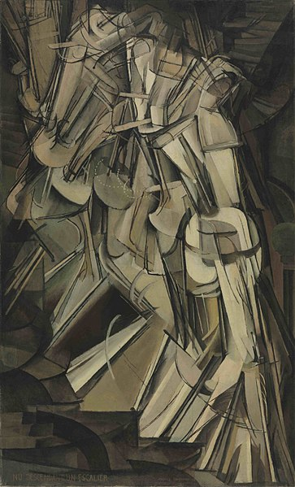
Η επιθετική γελοιογραφική παρωδία της μοντέρνας τέχνης την εποχή του The Armory Show
Μαρσέλ Ντισάν, Γυμνό Κατεβαίνοντας τη Σκάλα Νο. 2,
1912

Slide 40
Η επιθετική γελοιογραφική παρωδία της μοντέρνας τέχνης την εποχή του The Armory Show
J. F. Griswold, The Rude Descending a Staircase, (1913)

Slide 41
Η επιθετική γελοιογραφική παρωδία της μοντέρνας τέχνης την εποχή του The Armory Show
F. Fox, Cubisto Picture Composed by Dad,
1913

